Slide 1
Финансовое управление муниципального района «Княжпогостский
«БЮДЖЕТ ДЛЯ ГРАЖДАН»
К решению Совета городского поселения «Емва» от 29.06.2021г. № II-50/241 «Об исполнении бюджета городского поселения «Емва» за 2020 год»

Slide 2
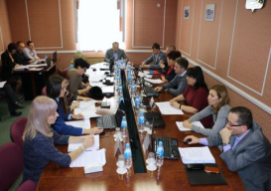
Финансовое управление муниципального района «Княжпогостский
Стадии бюджетного процесса
Понимание такого механизма как бюджет города невозможно без знаний стадий бюджетного процесса.
1. Составление проекта бюджета
2. Рассмотрение и утверждение бюджета
3. Исполнение бюджета
4. Составление, внешняя проверка, рассмотрение и утверждение бюджетной отчетности
5. Муниципальный финансовый контроль

Slide 3
Финансовое управление муниципального района «Княжпогостский
«Бюджет для граждан»-это упрощённая версия бюджетного документа, которая использует неформальный язык и доступные форматы, чтобы облегчить гражданам понимание бюджета, объяснить им планы и действия органов местного самоуправления поселения.
Ниже будут рассмотрены основные параметры бюджета, результаты его исполнения и, на наш взгляд самые значимые события, произошедшие в 2020 году.
Мы уверены, что «Бюджет для граждан» будет Вам интересен.

Slide 4
Финансовое управление муниципального района «Княжпогостский
ЧТО ТАКОЕ ИСПОЛНЕНИЕ БЮДЖЕТА?
Исполнение бюджета-это процесс мобилизации доходов местного бюджета и осуществление экономически обоснованных, рациональных расходов за счет средств бюджета.
Мобилизация доходов-это мероприятия, направленные на дополнительное привлечение доходов в бюджет.
В основу исполнения бюджета заложены следующие принципы:
Принцип единства счёта (кассы), предусматривающий зачисление всех поступающих доходов на единый счёт бюджета и осуществление всех расходов с единого счёта бюджета;
Принцип обеспечения расходов в пределах фактического наличия средств на едином счёте бюджета.
Контроль исполнения бюджета осуществляется посредствам составления и утверждения отчёта об исполнении бюджета.

Slide 5
Финансовое управление муниципального района «Княжпогостский
КАК ГРАЖДАНЕ ПРИНИМАЮТ УЧАСТИЕ В БЮДЖЕТНОМ ПРОЦЕССЕ?
Каждый работающий гражданин города является налогоплательщиком и тем самым формирует доходную часть бюджета. В то же время все без исключения граждане являются получателями расходов бюджета посредствам потребления общественных услуг.
ОБЩЕСТВЕННЫЕ УСЛУГИ:
Физическая культура и спорт | Образование | Здравоохранение | Культура | ЖКХ | Социальная политика

Slide 6
Финансовое управление муниципального района «Княжпогостский
ОСНОВНЫЕ ПАРАМЕТРЫ ИСПОЛНЕНИЯ БЮДЖЕТА ГОРОДСКОГО ПОСЕЛЕНИЯ «ЕМВА» за 2018-2020 годы.
Наименование показателя | 2018 год | 2019 год | 2020 год
1. Доходы всего, из них: | 67 832,163 | 84 976,187 | 147 581,810
Налоговые и неналоговые доходы | 32 960,797 | 34 233,133 | 34 080,265
Безвозмездные поступления | 34 871,366 | 50 743,054 | 113 501,545
2. Расходы, всего | 70 862,884 | 84 434,144 | 147 459,606
3. Дефицит (-), профицит (+) | -3 030,721 | 542,043 | 122,204

Slide 7
Финансовое управление муниципального района «Княжпогостский
Изменения в решение Совета городского поселения «Емва» от 20.12.2019 г № II-35/171 «О бюджете городского поселения «Емва» на 2020 год на плановый период 2021 и 2022 годов»
Доходы (первоначальный план)
117 799,097 тыс.руб.
29 782,713 тыс.руб.
Доходы (конечный план)
147 581,810тыс.руб.
Налоговые и неналоговые доходы
32 649,971 тыс.руб.
1 430,294 тыс.руб.
Налоговые и неналоговые доходы
34 080,265 тыс.руб
Безвозмездные поступления
85 149,126 тыс.руб.
Безвозмездные поступления
113 501,545 тыс.руб.
28 352,416 тыс.руб.
Расходы (первоначальный план)
117 965,25 тыс.руб.
Расходы (конечный план)
147 670,219 тыс.руб.
29 604,969 тыс.руб.

Slide 8
Финансовое управление муниципального района «Княжпогостский
Структура доходов бюджета городского поселения «Емва» за 2020 год

Slide 9
Финансовое управление муниципального района «Княжпогостский
Расходы бюджета городского поселения «Емва»
С 2014 года бюджет городского поселения «Емва»формируется в программном формате. Расходы осуществляются по основным мероприятиям 4-х муниципальных программ по непрограммным направлениям расходов.
Исполнение бюджета осуществлялось финансовым управлением администрации муниципального района «Княжпогостский» на основании сводной бюджетной росписи, кассового плана исполнения бюджета и заявок на финансирование расходов, предоставляемых главным распорядителем средств городского поселения «Емва».
За 2020 год по расходам бюджет исполнен в сумме 147 459,606 тыс.руб., что составило 99% к уточненному годовому плану.

Slide 10
Финансовое управление муниципального района «Княжпогостский
Доля программных и не программных
расходов в общем объёме расходов бюджета городского поселения «Емва»
В 2020 году на исполнение муниципальных программ запланировано 134 661,983 тыс.рублей, исполнено – 133 574,605 тыс.рублей. По непрограммным направлениям расходов запланировано 14 008,236 тыс.рублей, исполнено - 13 885,001 тыс.рублей.

Slide 11
Финансовое управление муниципального района «Княжпогостский
Исполнение бюджета
городского поселения «Емва» за 2020 год в разрезе муниципальных программ
Наименование программы | План | Исполнение | % исполнения
Развитие жилищно-коммунального хозяйства и благоустройства городского поселения "Емва" | 70 780,855 | 69 693,477 | 99
Развитие физической культуры и спорта | 32 367,539 | 32 367,539 | 100
Муниципальная программа «Развитие малого и среднего предпринимательства на территории муниципального образования городского поселения «Емва» | 3 000,00 | 3 000,00 | 100
Формирование современной городской среды на территории муниципального образования "Емва" | 28 513,589 | 28 513,589 | 100
Всего программные расходы | 134 661,983 | 133 574,605 | 99

Slide 12
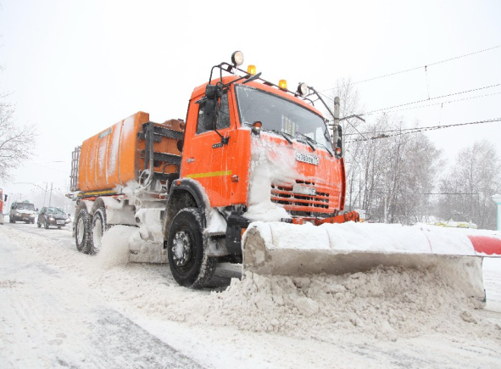
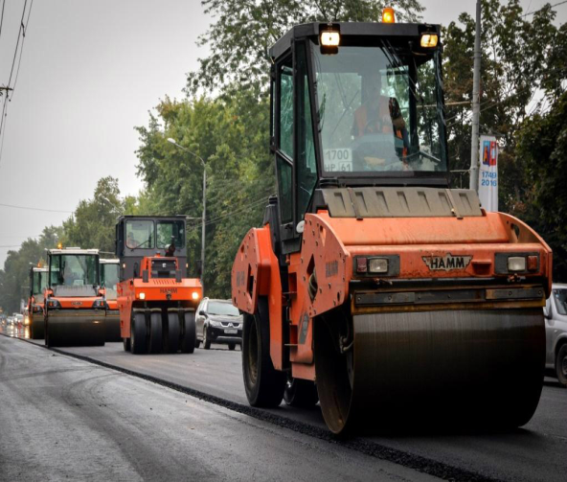
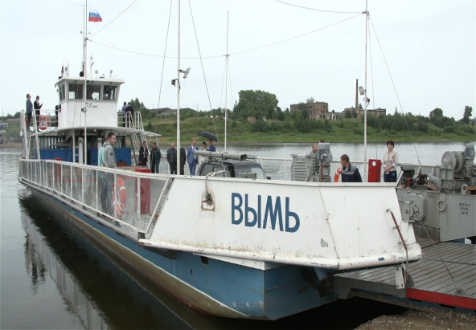
Финансовое управление муниципального района «Княжпогостский
Муниципальная программа "Развитие жилищно-коммунального хозяйства и благоустройства городского поселения "Емва"
Утверждена постановлением администрации городского поселения «Емва» от 16 декабря 2013 года № 236.
В рамках реализации программы:
проведены работы по сносу аварийных домов;
проведены ремонт муниципального жилья;
вырубка тополей;
услуги по содержанию бани;
проведены работы по содержанию и ремонту видеоисточников;
проведены работы по содержанию мест захоронения;
проведены работы по сбору и вывозу ТБО несанкционированных свалок;
произведен работы по содержанию автомобильных дорог общего пользования местного значения за счет средств Дорожного Фонда;
содержание паромной переправы;
выделены средства на поддержку малого и среднего предпринимательства.

Slide 13
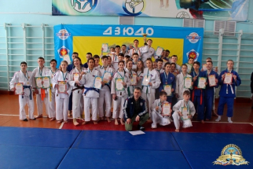
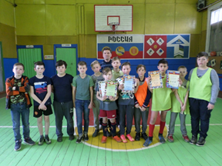
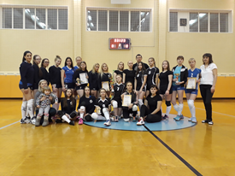
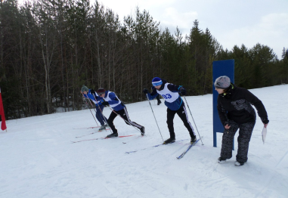
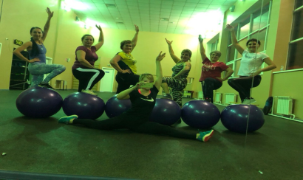
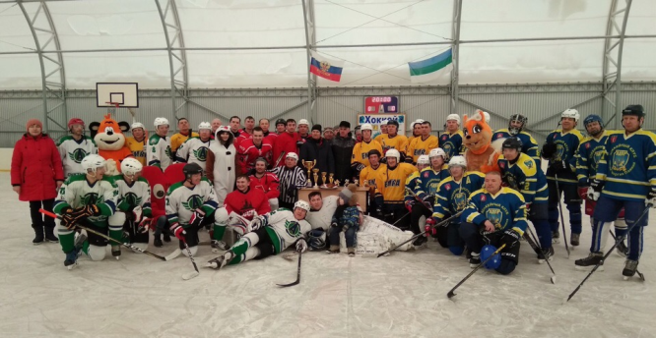
Финансовое управление муниципального района «Княжпогостский
Муниципальная программа "Развитие жилищно-коммунального хозяйства и благоустройства городского поселения "Емва"
Утверждена постановлением администрации городского поселения «Емва» от 26 марта 2014 года № 78.
В результате реализации программы была достигнута основная цель программы –совершенствование системы физической культуры и спорта, создание благоприятных условий для развития массовой физической культуры и спорта. Достигнут целевой показатель средней заработной платы работников учреждений.
В рамках реализации основного мероприятия программы проведено более 100 мероприятий различного направления и уровня.
Так же, рамках реализации программы приобретены тренажёры для спортивного комплекса.

Slide 14
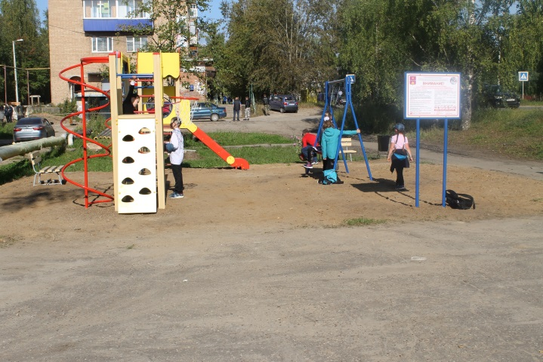
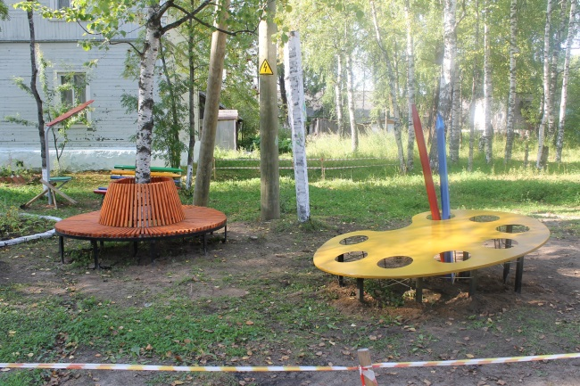
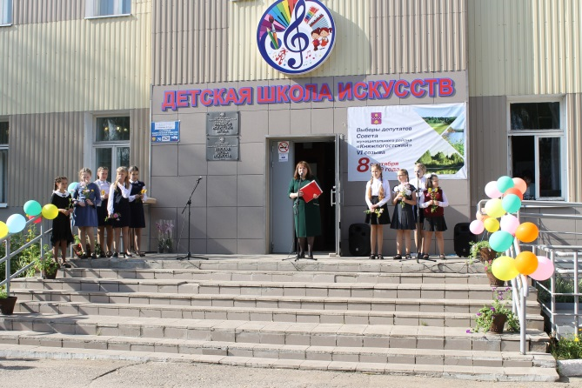
Финансовое управление муниципального района «Княжпогостский
Муниципальная программа "Развитие жилищно-коммунального хозяйства и благоустройства городского поселения "Емва"
Утверждена постановлением администрации городского поселения «Емва» от 13 ноября 2017 года № 425.
В рамках реализации программы:
проведены работы по благоустройству дворовых территорий;
проведены работы по благоустройству общественных территорий (установка тротуарной плитки, установка скамеек, установка урн, установка пандуса, высажены зеленые насаждения)

Slide 15
Финансовое управление муниципального района «Княжпогостский
Расходы городского поселения «Емва»
за 2020 год по разделам классификации расходов бюджета Российской Федерации
Наименование | Рз | ПРз | Уточнённый план | исполнено
Всего |  |  | 148 670,219 | 147 459,606
ОБЩЕГОСУДАРСТВЕННЫЕ ВОПРОСЫ | 01 | 00 | 17 342,706 | 17 322,571
Функционирование Правительства Российской Федерации, высших исполнительных органов государственной власти субъектов Российской Федерации, местных администраций | 01 | 04 | 11 055,489 | 11 035,665
Обеспечение деятельности финансовых, налоговых и таможенных органов и органов финансового (финансово-бюджетного) надзора | 01 | 06 | 25,114 | 25,114
Обеспечение проведения выборов и референдумов | 01 | 07 | 519,653 | 519,653
Резервные фонды | 01 | 11 | 100,000 | 0,000
Другие общегосударственные вопросы | 01 | 13 | 5 742,450 | 5 742,139

Slide 16
Финансовое управление муниципального района «Княжпогостский
Расходы городского поселения «Емва»
за 2020 год по разделам классификации расходов бюджета Российской Федерации
Наименование | Рз | ПРз | Уточнённый план | исполнено
НАЦИОНАЛЬНАЯ ЭКОНОМИКА | 04 | 00 | 48 610,526 | 47 541,599
Транспорт | 04 | 08 | 12 360,00 | 12 281,670
Дорожное хозяйство (дорожные фонды) | 04 | 09 | 32 635,348 | 32 259,929
Другие вопросы в области национальной экономики | 04 | 12 | 3 615,178 | 3 000,00
ЖИЛИЩНО-КОММУНАЛЬНОЕ ХОЗЯЙСТВО | 05 | 00 | 48 485,468 | 48 463,918
Жилищное хозяйство | 05 | 01 | 6 728,868 | 6 728,737
Коммунальное хозяйство | 05 | 02 | 2 392,60 | 2 389,469
Благоустройство | 05 | 03 | 39 364,00 | 39 345,712

Slide 17
Финансовое управление муниципального района «Княжпогостский
Расходы городского поселения «Емва»
за 2020 год по разделам классификации расходов бюджета Российской Федерации
Наименование | Рз | ПРз | Уточнённый план | исполнено
ОХРАНА ОКРУЖАЮЩЕЙ СРЕДЫ | 06 | 00 | 1 050,00 | 1 050,00
Сбор, удаление отходов и очистка сточных вод | 06 | 02 | 1 050,00 | 1 050,00
КУЛЬТУРА, КИНЕМАТОГРАФИЯ | 08 | 00 | 275,50 | 275,50
Культура | 08 | 01 | 275,50 | 275,50
СОЦИАЛЬНАЯ ПОЛИТИКА | 10 | 00 | 438,480 | 438,480
Пенсионное обеспечение | 10 | 01 | 438,480 | 438,480
ФИЗИЧЕСКАЯ КУЛЬТУРА И СПОРТ | 11 | 00 | 32 367,539 | 32 367,539
Физическая культура | 11 | 01 | 31 210,050 | 31 210,050
Массовый спорт | 11 | 02 | 1 157,489 | 1 157489

Slide 18
Финансовое управление муниципального района «Княжпогостский
КОНТАКТНАЯ ИНФОРМАЦИЯ
Финансовое управление муниципального района «Княжпогостский»
г. Емва, ул. Дзержинского, 81
Начальник: Хлюпина Наталия Анатольевна
Телефон: (82139) 2-36-01
Исполнитель: Столбовская Кристина Анатольевна
Телефон: (82139)2-14-78
С информацией о бюджете можно ознакомиться на официальном сайте администрации муниципального района «Княжпогостский» «mrk11.ru»

